Slide 1

فهم المقروء
أ. منى أحمد عبد الجواد
للعام الدراسي 2022-2023

Slide 2
مقدمة
إن القراءة من المهارات اللغوية الأربعة والتي لها أهمية كبيرة في اللغة، وهي كذلك الوسيلة الأكثر ضرورة للحصول على المعارف، والتمكن من التحصيل وتعلم باقي المواد الدراسية بنجاح.
كما تتضح أهمية القراءة بشكل جلي في أن التوجيه الإلهي الأول لرسوله محمد صلي الله عليه وسلم كان بالأمر (اقرأ) في قوله تعالى « اقرأ باسم ربك الذي خلق، خلق الإنسان من علق، اقرأ وربك الأكرم، الذي علم بالقلم، علم الإنسان ما لم يعلم»

Slide 3
مفهوم القراءة
كان مفهوم القراءة محصورًا في الادراك البصري للرموز المكتوبة وتعرفها والنطق بها. ويعتبر القارئ الجيد ذلك الفرد الذي يستطيع نطق الكلمات نطقًا جيداً دون أخطاء.
تطور هذا المفهوم ليصبح عملية فكرية أساسها فك الرموز وفهم المقروء.

Slide 4
ومع تطور الأبحاث التربوية في هذا المجال أصبح المفهوم يشمل التفاعل مع النص المقروء من خلال إبداء وجهة النظر مثلًا النقد.
أخيرًا تم تحديد مفهوم جديد للقراءة الذي هو: الإدراك البصري لكلمات النص وتعرفها والنطق بها، وفهم المقروء والتفاعل عه وتوظيفه لحل المشكلات التي تواجه القارئ في مواقف الحياة المختلفة.

Slide 5

القراءة في مفهومها الحديث: سيرورة ذهنية مهاراتية سلوكية»
تستند إلى أربعة عمليات متكاملة ومتناسقة:

Slide 6
4. توظيف المقروء لحل المشكلات والتصرف في مواقف الحياة
2. فهم المقروء
1. الإدراك البصري لرموز المكتوبة وتعرفها والنطق بها
3. التفاعل مع المقروء

Slide 7
بناء على ما سبق ذكره فإن القراءة تتضمن عملتين متصلتين:
الأولى ميكانيكية
يقصد بها رؤية القارئ للمقاطع فالكلمات ثم الجمل عن طريق الجهاز البصري والنطق بها بواسطة جهاز النطق
الثانية عقلية
يتم من خلالها بناء المعنى، حيث تشمل هذه العملية الفهم الصريح المباشر، والفهم الضمني، و الاستنتاج والتذوق والاستمتاع والتحليل ونقد المادة المقروءة وإبداء الرأي فيها.

Slide 8

الأهداف عامة لتدريس القراءة

Slide 9
1. تدريب التلاميذ على سلامة النطق وحسن الداء وتمثيل المعنى.
2. اكسابهم مفردات وجمل وأساليب جديدة.
3. القدرة على التعبير والتواصل بلغة سليمة وبشكل جيد.
4. اكساب التلاميذ مهارات واستراتيجيات التعامل مع المقروء.
5. مساعدتهم على التذوق الجمالي للغة.
6. التعرف على التراث الثقافي للمجتمع وتزويد التلاميذ بالمعارف الإنسانية.
7. تعويد التلاميذ على مواجهة مواقف الحياة بشجاعة ومنه تعزيز الثقة بالنفس.

Slide 10
مكونات التعليم المبكر للقراءة
ارتقاء بتعليم القراءة في المستويات الأولى من التعليم الابتدائي، ارتضت وزارة التربية والتعليم مقاربة قرائية جديدة تتجلى في التعليم المبكر للقراءة والتي تتميز بــ:

Slide 11
1. خمس مكونات يجب على المتعلم التحكم فيها لتنمية قدرته على القراءة، وذلك بالانطلاق من الوعي الصوتي والتركيز عليه كمرحلة قبل القراءة لتمكين المتعلم من ضبط البنية الصوتية للغة العربية وخصائصها، ثم المبدأ الألفبائي و المفردات و الطلاقة و الفهم.
2. الانطلاق من الجزء إلى الكل والتدرج من السهل إلى الصعب ومن البسيط إلى المركب، في توافق مع الكيفية التي يعالج بها الدماغ المعلومة
3. اعتماد تعليم صريح ومنهجي للمكونات لمذكورة من خلال خمسة إجراءات لتنمية المهارات القرائية وتجسد التفويض التدريجي لمسؤولية التعلم: انطلاقًا من التهيئة ، فالنمذجة ، فالممارسة الموجهة ، فالممارسة المستقلة ، ثم التطبيق.

Slide 12
مكونات لمقاربة التعليم المبكر للقراءة:
1. الوعي الصوتي: يعني القدرة على تمييز وحدات الأصوات اللغوية المسموعة وتعرفها والتلاعب بها واستعمالها في كلمات منطوقة والوعي بأن الكلمة تتكون من وحدات صوتية صغرى

Slide 13
2. المبدأ الألفبائي: مقاربة تعتمد على التعليم الصريح والمباشر للوحدات الصوتية المتوالية في علاقتها بالرسم الخطي للحروف والحركات، يعني الربط بين الأصوات والحروف.
3. الطلاقة: قراءة المقاطع والكلمات والنصوص بسرعة ودقة مناسبة و بإيقاع صوتي معبر عن معاني المقروء.

Slide 14
4. اثراء المعجم (المفردات): تنمية رصيد المفردات التي ينبغي أن يعرفها المتعلم من أجل الفهم والتواصل باستخدام المعجم.
5. الفهم القرائي: القدرة على إدراك مضمون المقروء واستخراج معانيه الصريحة والضمنية.

Slide 15
الوعي الصوتي
أمثلة تطبيقية لتنمية مهارات الوعي الصوتي:
مهارات الوعي الصوتي الفونولوجي:
رصد القافية
تغيير وتعرف وإنتاج كلمات تنتهي بنفس القافية مثال ( أشجار، أزهار، أقمار)
نجزئ الكلمة إلى مقاطع
تعيين كل المقاطع المكونة للكلمة مثال (مسرح: مسـ/ر/ح)
رصد المقطع
تغيير المقاطع الصوتية والتلاعب بها في كلمة مثل صفق لكل مقطع من المقاطع المكونة لاسمك

Slide 16
مهارات الوعي الصوتي الفو نيمي:
الدمج
الاستماع إلى مقاطع صوتية والجمع بينها لتكوين كملة
التفيئ
تعرف كلمة تبتدئ بوحدة صوتية تختلف عن باقي كلمات المجموعة
التعرف
تعرف صوت محدد في كلمات مختلفة
العزل
تعرف الوحدات الصوتية التي تكون الكملة
التعويض
تعويض وحدة صوتية بأخرى لتشكيل كلمة صوتية جديدة
الحذف
حذف مقطع صوتي من الكلمة للحصول على كلمة جديدة
الإضافة
إضافة مقطع صوتي إلى الكلمة للحصول على كلمة جديدة

Slide 17
المبدأ الألفبائي
يدل على التعلم الصريح والمباشر للوحدات الصوتية المتوالية في علاقتها برسمها والحركات القصيرة والطويلة والتنوين، بمعنى الربط بين الصورة الصوتية المسموعة والصورة الخطية المكتوبة والمرئية، وترسيخها لتصبح آلية لدى المتعلم.
فعملية تعلم القراءة والكتابة ترتبط أساسًا بنظام أبجدي، حيث يتعين على المتعلم إدراك كيفية اشتغاله مما يتطلب:

Slide 18
المبدأ الألفبائي
يدل على التعلم الصريح والمباشر للوحدات الصوتية المتوالية في علاقتها برسمها والحركات القصيرة والطويلة والتنوين، بمعنى الربط بين الصورة الصوتية المسموعة والصورة الخطية المكتوبة والمرئية، وترسيخها لتصبح آلية لدى المتعلم.

Slide 19
فعملية تعلم القراءة والكتابة ترتبط أساسًا بنظام أبجدي، حيث يتعين على المتعلم إدراك كيفية اشتغاله مما يتطلب:
1. معرفة الأصوات الفردية خلال التدريب على الوعي الصوتي.
2. معرفة ما يقابل تلك الأصوات من رموز بصرية (الحروف): الربط بين الأصوات والحروف.
فهذا الادراك مفيد للمتعلم في فهم العلاقة بين الصوت والحرف مما يمكنه من التدريب على استراتيجية التهجي، وتعرف الكلمة.

Slide 20
الطلاقة
قراءة المقاطع والكلمات والنصوص بسرعة ودقة مناسبة و بإيقاع صوتي معبر عن معاني المقروء، ونقوم من خلال رصد عدد من الكلمات الصحيحة المقروءة في الدقيقة الواحدة.
من مؤشرات الطلاقة في القراءة:
معدل القراءة: السرعة التي تمت بها القراءة.
دقة القراءة: نطق الكلمات بشكل صحيح.
مستوى القراءة: الذي يدل على مدى قدرة المتعلم على قراءة النص بدقة ويتم تصنيف مستوى القراءة إلى ثلاث مستويات:
القراءة المستقلة ، القراءة التعليمية ، القراءة المتعثرة

Slide 21
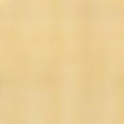
القراءة المتعثرة
القراءة التعليمية
القراءة المستقلة
يكون المتعلم قادرا على أن يقرأ ويفهم فهماً مقبولاً نصًا من 10كلمات دون أن يرتكب أكثر من خطأ واحد على العموم
يكون المتعلم قادرًا على أن يقرأ ويفهن نصا من 20 كلمة دون أن يرتكب أكثر من خطأ
يرتكب المتعلم أمثر من خطأ واحد في قراءة نص من 10 كلمات دون فهمها فهمًا صحيحًا

Slide 22
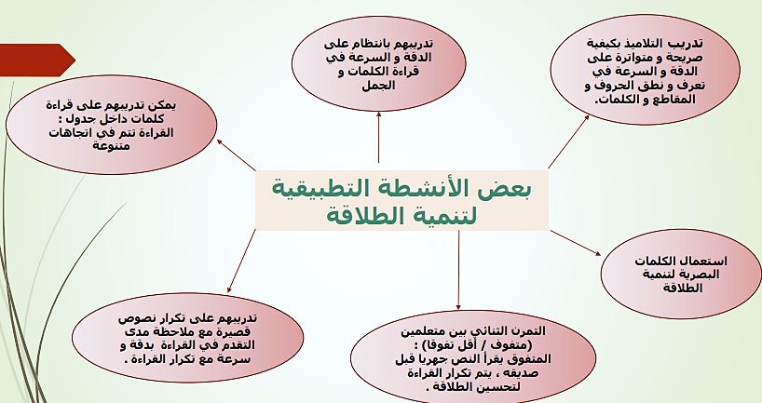

Slide 23
الكلمات البصرية
هي كلمات متواترة أو كلمات لا يتوافق رسمها الخطي مع نطقها الصوتي، بحيث لا يصح تحليها مقطعيًا وغالبيتها ذات معنى مجرد، ولذلك يعتمد على معرفتها بالنظر إلها كوحدة واحدة لا تتجزأ.
يتم اختيارها لتنمية قدرات المتعلمين على الطلاقة عن طريق المداومة على مشاهدتها وقراءتها خلال أسبوع. ليسترسل في قراءتها دون الحاجة إلى التهجي.

Slide 24
أنواعها | أمثلة
أسماء الإشارة، الأسماء الموصولة، كلمات بها حروف زائدة: الذي، التي، هذا، هذه، هؤلاء، ذلك، أولئك، لكن، مائة، قالوا... | كلمات يختلف نطقها عن رسمها
حروف جر، أدوات استفهام، أدوات ربط بين الجمل والفقرات :ثم، بل، قد، حتى، ألن، ليس، كأن، على، ماذا... | كلمات في صيغة أدوات وحروف متداولة
من الرصيد المعجمي المتداول حسب المجال | كلمات متواترة في قراءات المتعلمين

Slide 25
الاستراتيجيات القرائية
هي مجموع الـعـمـلـيات الذهنية و المعرفية و الـتـقـنـيـات الـتـي يستعملها القارئ لتحقيق أهدافه من القراءة بكيفية فعالة، حيث أن القارئ يستخدم بكيفية واعية أو غير واعية، استراتيجيات معينة من أجل فهم المقروء، أو التفاعل معه، أو استثماره.
من الاستراتيجيات المتداولة في الأدبيات التربوية ما يلي:

Slide 26
مرحلة القراءة
استعمال السياق لفهم كلمات جديدة – استخراج المعاني
الصريحة و الضمنية – استنتاج العالقات بين الجمل – استخراج البنية العامة للنص – المراقبة الذاتية للفهم – استنباط
التأويلات الممكنة – الخطاطة –
توقف و فكر - إعادة القراءة .
ما قبل القراءة
التصفح الأولي – التوقع – تحديد الهدف من القراءة – استثمار المعرفة القبلية
ما بعد القراءة
فحص التوقعات القبلية – تلخيص النص – تقويم
المقروء
2
3
1

Slide 27
إن مقاربة التعليم المبكر للقراءة، تستوجب منا اعتماد تعليم صريح ومنهجي للمكونات لمذكورة من خلال خمسة إجراءات لتنمية المهارات القرائية وتجسد التفويض التدريجي لمسؤولية التعلم: انطلاقًا من التهيئة ، والنمذجة ، والممارسة الموجهة ، والممارسة المستقلة ، ثم التطبيق.
وهكذا يمكن من توضيح كيفية استخدام القراءة بمشاركة المتعلمات والمتعلمين من خلال التدابير الآتية:

Slide 28
التهيئة: يوضح المعلم هدف التعلم ليفهم المتعلمون والمتعلمات الغرض من توظيف الاستراتيجية
النموذج: يكون من خلال تشخيص استراتيجية معينة أمامهم: كأن أضع توقعًا لمضمون النص مـــن خلال العنوان أو الصورة ، كأن أقرأ النص قراءة نموذجية، كأن أوضح الكيفية التي استعملت بها القرائن (المؤشرات) اللفظية و المعنوية و السياق للوصول إلى فهم المقروء ...
هكذا يمكن أن أصف بصوت مسموع ما يجري في ذهني من عمليات لفهم المقروء أو لوضع التوقعات.

Slide 29
الممارسة الموجهة: أشرك المتعلمين و المتعلمات في إعادة تشخيص الاستراتيجية التي اسـتـعملتها للتأكد من فهمهم لها.
أدربهم على توظيف الاستراتيجية المعنية من خلال أمثلة مشابهة للأمــثلة الــتي استعملتها خلال التشخيص، خلال تمرنهم أقوم بتوجيههم.
الممارسة المستقلة: يمارس المتعلمون و المتعلمات الاســتراتيجية المعنية بشكل مستقل ، بــيـنما أنتقل بينهم لملاحظة الصعوبات التي قد تعيق هذه الممارسة.
أقدم الدعم المناب عند الحاجة (فردي أم جماعي).

Slide 30
التطبيق: يطبقون الاستراتيجية المستهدفة لتعزيز اكتسابهم لها، و التمكن من استخدامها في مواقف جديدة.

Slide 31
أ - استراتيجيات ما قبل القراءة
تحديد الهدف من القراءة: هي استراتيجية مرتبط في جوهرها باستراتيجيات الميتا معرفية، و التي تمنح معنى للقراءة لدى المتعلم . يمكن استخدام الجدول:

Slide 32
استثمار المعرفة القبلية: «لا يصبح المكتسب الجديد قابلا للاستيعاب إلا إذا كان له اتصال بالمكتسبات القديمة ، فهي وحدها القادرة على تأطير المعارف الجديدة و الخبرات التي يمكن للمتعلم اكتسابها».
التصفح الأولي: ملاحظة عتبات النص وشكله من أجل جمع مؤشرات حول طبيعته وهدفه. وهو يسمح للمتعلم (ة) بتوقع ما سيتحدث عنه النص ، و نسج فرضيات حول مضمونه. اذن عندما يتم عرض نص قرائي على المتعلم (ة) ، فإنه يلتقط بصريا علامات و ُمؤشرات من خلال الرسومات و الصور و العنوان

Slide 33
يستخدم المتعلم (ة) الصورة للتنبؤ بمضمون النص: من خلال ملاحظة شاملة ، أو ملاحظة بؤرية، أو ملاحظة إسقاطيه.
الملاحظة الشاملة: أي ملاحظة الصورة بكاملها من خلال أسئلة (ماذا؟ أين؟ من؟)
الملاحظة البؤرية من خلال علامات دقيقة ذات علاقة بموضوع النص . مثلا : أشجار مقطوعة :اختفاء الغابة - تخريب الوسط البيئي ...
ملاحظة إسقاطيه من خلال تخيل حدث أو موقف مرتبط بالصورة. مثلا: قطع الغابة من أجل توسيع الشاطئ أو من أجل إنشاء ملعب - سرقة أخشاب الغابة

Slide 34
ب - استراتيجيات مرحلة القراءة
* استخراج المعنى الصريح و المعنى الضمني: أي المعنى الحرفي و المعنى الاستلزامي. فالمعنى الصريح يرتكز على ما هو حاضر على سطح النص بشكل مباشر ، في حين أن المعنى الضمني يستلزم استنباط ما هو مسكوت عنه بين ثنايا السطور . و هنا وجب على المتعلم (ة) بذل مجهود ذهني للربط بين ما فهمه من النص و خبرته السابقة و ذخيرته المعرفية .

Slide 35
استنتاج العلاقات بين الجمل: لفهم النص وجب على المتعلم (ة) التعرف على العلاقات التي تربط الجمل بعضها ببعض في المقروء ، وذلك لمحاصرة المعنى الصريح الذي يفصح عنه السياق ، او المعنى الضمني الذي يستنتجه بتوظيف الخبرات السابقة.

Slide 36
استنباط التأويلات الممكنة: يمكن القول أن الفهم هو البحث عن المعنى الحرفي للنص ، من خلال الإجابة عن سؤال ماذا يقول النص ؟ أما التأويل فهو البحث عن المعنى الضمني للنص ، من خلال الإجابة عن سؤال ماذا يريد أن يقول النص ؟

Slide 37
* المراقبة الذاتية للفهم: من خلال التساؤل أثناء القراءة : هل أفهم ما أقراؤه بوضوح ؟ هل يتوافق مضمون النص مع توقعاتي القبلية ؟ ماذا أحتاج لفهم ما يقصده كاتب النص ؟
* استخراج البنية العامة للنص: و التي لها ارتباط كبير بمرحلتين هامتين في تطوير الفهم ألا و هما: التحليل و التركيب.

Slide 38
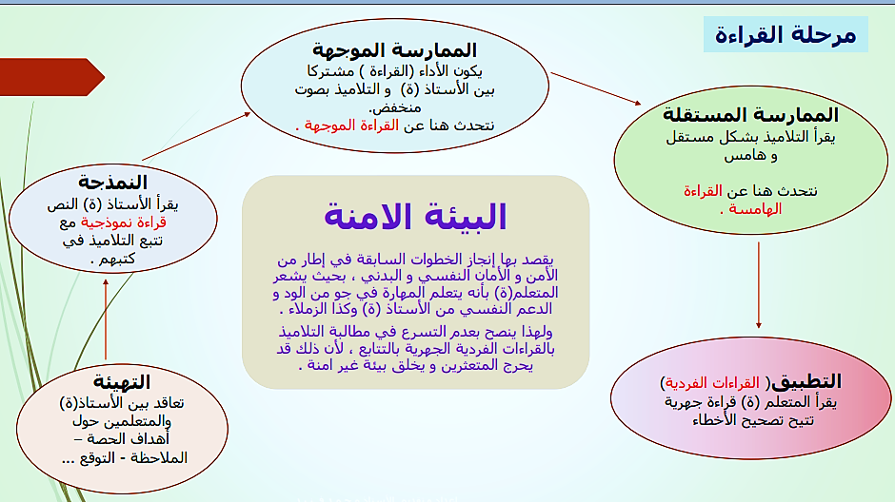

Slide 39
المفردات (الرصيد المعجمي)
مكون من مكونات اللغة الشفهية و الكتابية ، و هي تشمل رصيد الكلمات التي يجب أن يعرفها المتعلم (ة)، أي الرصيد المعجمي المناسب لكل مستوى تعليمي معين من أجل التواصل و فهم معاني الكلمات المقروء، و تطوير الفهم القرائي بشكل عام.

Slide 40
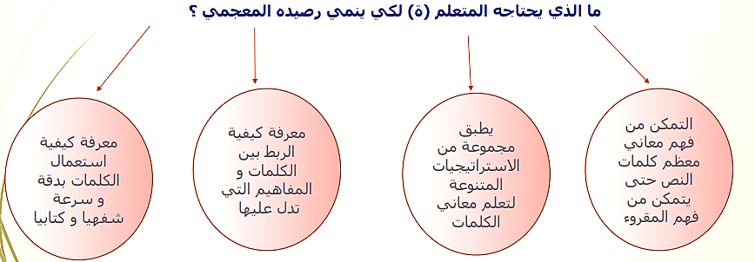

Slide 41
استراتيجية المفردات
الصفة المضافة
مفاتيح السياق
المعاني المتعددة
عائلة الكلمة (الاشتقاق)
خريطة الكلمة
شبكة المفردات

Slide 42
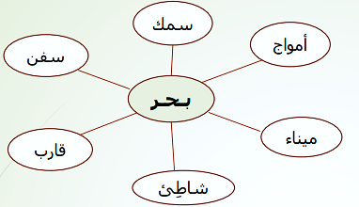
شبكة المفردات مجموع الكلمات المرتبطة بمفردة معينة. هذه الاستراتيجية تنمي قدرة المتعلم (ة)على تصميم شبكة معرفية تغني رصيده المعجمي.

Slide 43
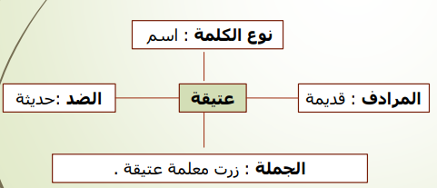
خريطة الكلمة: بالإضافة الى تنمية الرصيد المعجمي لدى المتعلم (ة) ، فإن هذه الاستراتيجية تنمي القدرة على تصميم خرائط للمفردات في النص المقروء .(مثال مفردة : عتيقة)

Slide 44
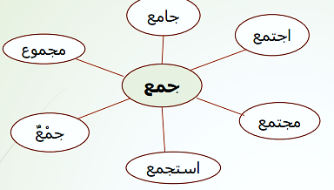
عائلة الكلمة: توليد مشتقات صرفية من كلمة معينة، ومن استخدام معلومة يقدمها النص لاكتساب معلومات أخرى تغني معجم المتعلمات والمتعلمين.

Slide 45
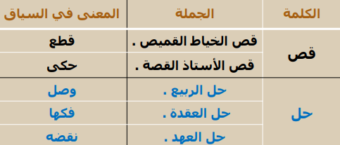
المعاني المتعددة: قوم على جرد معاني متعددة للكلمة الواحدة، وهو ما يوصف لغويا بالمشترك اللفظي.

Slide 46
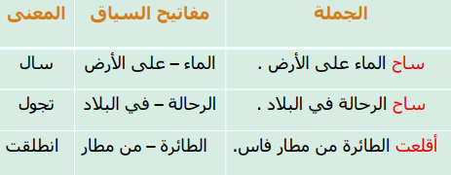
مفاتيح السياق: نطبق هذه الاستراتيجية لتحديد معنى الكلمة المستهدفة من خلال مفاتيح (كلمات ) موجودة بالجملة، و كذلك من أجل تعويد المتعلم (ة) على التفاعل مع المقروء و استعمال ذكاءه لاستيعاب معنى الكلمة من خلال سياق الجملة.

Slide 47
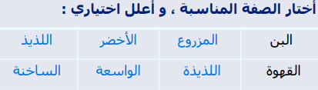
الصفة المضافة: تقوم هذه الاستراتيجية على إضافة المتعلم (ة) صفة لتخصيص كلمة معينة (كلمة + صفة)، و ذلك لأن الصفات إضاءة للمعنى.

Slide 48
استراتيجيات الفهم
ما المقصود بالفهم ؟
الفهم عملية نشيطة يحدث فيها تفاعل قصدي ذهني و وجداني بين القارئ و النص و سياق القراءة لبناء المعنى. إنه القدرة على إدراك مضمون النص المقروء، و استخراج معانيه الصريحة و الضمنية. ولذلك يحتاج المتعلمات و المتعلمون إلى التـدريب الصـريح الـمـباشـر على الــفـهـم
باستخدام استراتيجيات القراءة، ليكتسبوا مفاتيح فهم المقروء و التفاعل معه و استثماره.

Slide 49
وهذه بعض تلك الاستراتيجيات التي يمكن للمتعلم (ة) استخدامها لفهم المقروء بشكل جيد:
إعادة القراءة: إن قراءة النص أكثر من مرة يساعد على تطور مستوى الفهم لدى المتعلم (ة)، تتم هذه التقنية من خلال النمذجة مصحوبة بأسئلة مثل : ماذا يريد الكاتب أن يقول ؟ ما الجزء الأهم في النص ؟ ما الذي أعجبني في النص؟

Slide 50
توقف و فكر: أثناء قراءة النص قد تصادف المتعلم (ة) صعوبات بناء المعنى: كلمة صعبة، تركيب أو أسلوب يعيق الفهم، لذلك عليه أن يعدل من سرعته في القراءة أو يتوقف ليفكر، كما أنه قد يعيد قراءة الجملة أو الجمل السابقة ثم اللاحقة و حتى يدرك العلاقة بينها ، و بالتالي يتمكن من محاصرة المعنى الصريح أو الضمني للمقروء.

Slide 51
الخريطة المعرفية: طريقة لتنظيم المعلومات و الأفكار في أشكال أو رسومات تبين ما بينها من علاقات، و تتخذ هذه الخرائط أشكالا مختلفة حسب ما تضمه من معلومات: خـريـطة تـوضـــح الفكرة الرئيسية و الأفكار الفرعية المرتبطة بها – خريطة توضح تسلسل الأحداث – خريطة تقارن بين فكرتين.

Slide 52
ملاحظة
تحليل النص:
التحليل مستوى أعلى بقليل من مسـتويات الـفهم. و هو يـتـعـلق بـتـفـكـيـك المـقروء الـى الـعـناصـر المكونة له وتتمثل في الأفكار والوقائع والحجج والمواقف والعمل على التمـيـيز فيما بين ما هو أساسي وما هو ثانوي، وإبراز العلاقـات بـين هذه الـعـناصر من خـلال الـروابط التي تضمن انسجام النص. ثم معرفة الهيكلة التي تضفي على مجموع النص وحدته.

Slide 53
ملاحظة إذن التحليل يجد موقعه في ثلاث مستويات و هي:
- المستوى الأول: تفكيك النص إلى الأجزاء المكونة له.
- المستوى الثاني: إبراز العلاقات بين هذه العناصر.
- المستوى الثالث: معرفة هيكلة النص.

Slide 54
استراتيجيات ما بعد القراءة
بعد مرحلة الفهم و التحليل تأتي مرحلة انـفـتاح الـقـراءة، و هي مرحلة الاستثمار والتوسع ، و تـهـدف إلى تمـكيـن المتعلـمين و المتعلمات من تـوظـيـف مـكـتـسـباتـهم واختبارها عن طريق تركيبها (التركيب)، و تطبيقها و تقديم منتوج مغاير.
إذن لـتـطـويـر الـفـهـم القـرائـي، لا بـد من تـجـاوز النص نحو الإنـتـاج، و الـتـفـكير، و التعبير، و الذهاب أبعد من النص ذاته. و من أجل ذلك يمكن توظيف استراتيجيات ما بعد القراءة كإعادة الإنتاج و الإنتاج انطلاقا من النص

Slide 55
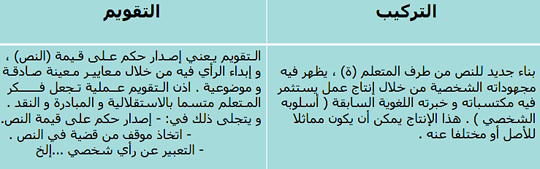

Slide 56
إعادة انتاج النص
تمكن من تطوير مهارة التعبير لدى التلاميذ، على اعتبار أنها غرض من أغراض القراءة. و من خلاله يمكن للمتعلم (ة) أن يعيد إنتاج النص إما بتلخيصه أو هيكلته.
هيكلته:
كز هذه الاستراتيجية على استثمار حـصــيلة أنـشطـة الـفـهـم الـقـرائـي ، و تنظيمها في خطاطة (جدول أو خريطة ذهنية )... مثال :
الحدث العام: .............
الزمان: .............
المكان: .............
تلخيصه:
من خلال استثمار عناصر النص الرئيسية ، و ذلك بإعادة تركيبها بطريقة جديدة متميزة و مختصرة ، يمـكن أن يـكون الإنـــجاز إما كــتابــيا أو شفويا تبعا لمستوى المتعلم (ة.) لتيسير العمل على المتعلم(ة) أكتب الأفــكـار الأسـاسـيـة عـلى السـبـورة و أطلب منه تلخيص النص شفهيا من خلال الربط بين تلك الأفكار. كـما يـمكن إعـطاء عنـوان اخـر للنص

Slide 57
الانتاج
انتاج نص رديف للنص الأصلي.
إبداء الرأي أو الموقف تجاه فكرة من أفكار النص أو أسلوبه : من خلال الإجابة مثلا عن أسئلة (ماذا أعجبكم في النص؟ ما الذي لم يعجبكم فيه ؟ ..).
الربط بالواقع: هل يذكركم النص بشيء عشتموه أو سمعتموه أو بنص آخر؟
الإنتاج انطلاقا من مسرحة النص.

Slide 58
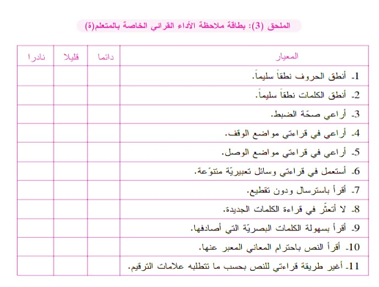
بطاقة ملاحظة الأداء القرائي

Slide 59
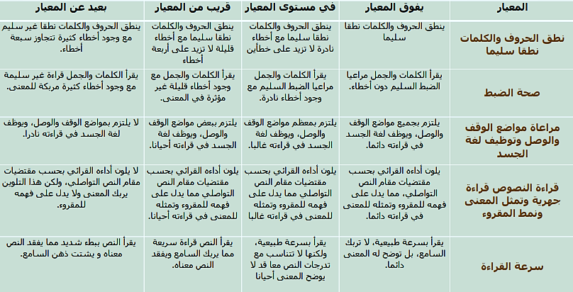
بطاقة ملاحظة الأداء القرائي الخاص بالأستاذ (ة)

Slide 60

مع تمنياتي لكم بالتوفيق

